Slide 1
二氧化碳與植物對話的仿生設計 Bionic Design for Carbon Dioxide Dialogue with Plants
中山女高

Slide 2
專案架構
科技應用
仿生設計
二氧化碳
與植物

Slide 3
何謂仿生學?
研究以模仿生物系統的方式、或是以具有生物系統特徵的方式、或是以類似於生物系統方式工作的系統的科學(https://zh.wikipedia.org/wiki/%E4%BB%BF%E7%94%9F%E5%AD%A6)
根據有生命的系統，或具有生命系統的特徵的生命體進行仿效 (http://blog.udn.com/ellieshih/1054910)

Slide 4
仿生設計
將仿生學所觀察到的生物系統實際運用出來，使人造技術系統具有關於生物系統特徵或是利用生物生命系統的可靠性、靈敏性、連續性、精巧性、節約性等特徵，藉由認識、了解生命體活動的本質與規律，建立科學數據和應用原理
(https://jibaoviewer.com/project/5894462b942f14ec6ca596d4)

Slide 5
為何要做仿生設計?
仿生科技的優勢
成本低 : 大自然並不會耗費過多能源或能量，來製造自己所需
效能/效用值高: 舉例光合作用下，葉綠素對太陽光的轉換率之高，非目前人類技術可達成
廢棄物或毒素的產出微乎其微: 大自然不會生產對自己有害的物質
賦予非生命的物體擁有類似生物的機制或特性

Slide 6
我們如何運用仿生設計?
建立一個植物與二氧化碳溝通的機制，使植物能更舒適且符合它需求的狀態。

Slide 7
CO₂對植物的影響
益處：CO₂濃度增加對植物可能是件好事，因為植物能利用陽光把CO₂與水轉變為葡萄糖。實驗發現植物在高CO₂環境中生長，會長得較高，木質部較多（枝條較多），葉片較小。
壞處：稻、麥、木薯等植物，葉片上的氣孔在高CO₂環境中會收縮，對植物不利。木薯的地下塊根會變小，重量減了8 成，變得更毒，含氰配醣體含量增加了兩倍。
實驗顯示，大氣中CO₂增加後，植物的反應不可一概而論。

Slide 8
不同植物對於CO₂的固定量
分類 | CO₂固定量 kg/m².40年
灌木 1.沒有明顯主幹 2.樹高5m | 808
喬木 1.有明顯主幹 2.樹高3~5m以上 | 217
草本 枝幹未木質化 | 16
出處：https://joesresearch.wordpress.com/2009/02/24/%E7%B6%A0%E8%89%B2%E6%A4%8D%E7%89%A9%E5%B0%8D%E4%BA%8C%E6%B0%A7%E5%8C%96%E7%A2%B3%E5%90%B8%E5%BC%95%E9%87%8F/

Slide 9
光譜對植物的影響
偵測不同光譜，讓植物和人類互動。
光 譜 範 圍 | 對 植 物 生 理 的 影 響
280 ~ 315nm | 對形態與生理過程的影響極小
315 ~ 400nnm | 葉綠素吸收少，影響光周期效應，阻止莖伸長
400 ~ 520nm（藍） | 葉綠素與類胡蘿蔔素吸收比例最大，對光合作用影響最大
520 ~ 610nm | 色素的吸收率不高
610 ~ 720nm（紅） | 葉綠素吸收率低，對光合作用與光周期效應有顯著影響
720 ~ 1000nm | 吸收率低，刺激細胞延長，影響開花與種子發芽
＞1000nm | 轉換成為熱量
出處：國立中興大學-生物系統工程研究室 http://bse.nchu.edu.tw/new_page_122.htm

Slide 10
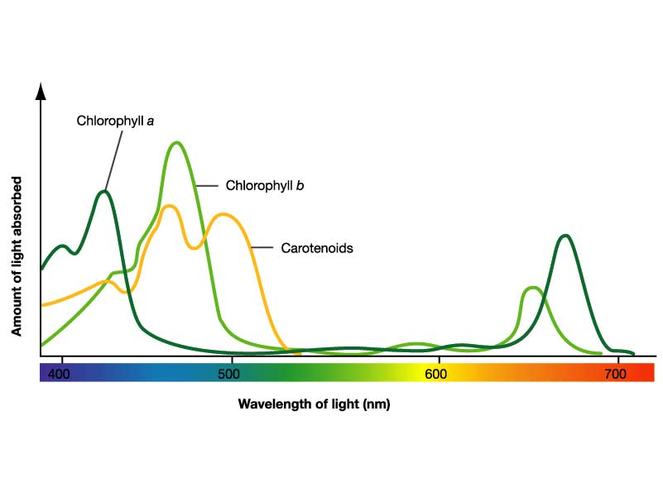
葉綠素吸收光譜圖
出處http://140.128.107.194/wpmu/thuhsd003/files/2014/03/chl_a_b_carotenoids_absorption-spectrum.jpg

Slide 11


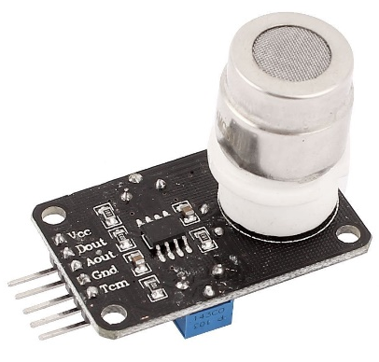
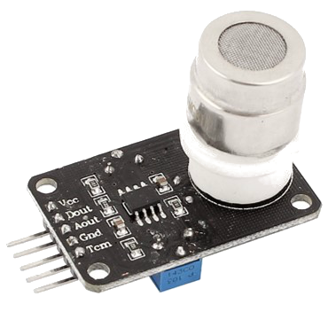
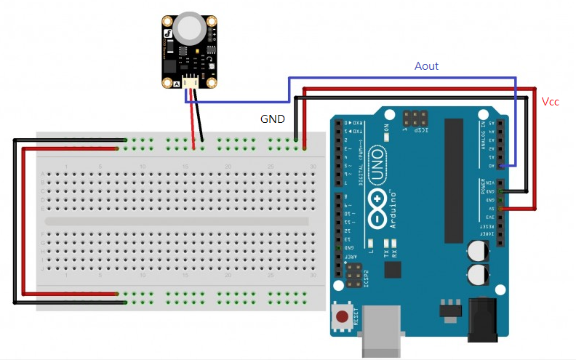
檢測方法 - CO2檢測器
透過熱電解的方式檢測CO2濃度
需外接9V~12V的電源
出處 : http://a-chien.blogspot.tw/2016/03/arduino-mg811.html

Slide 12
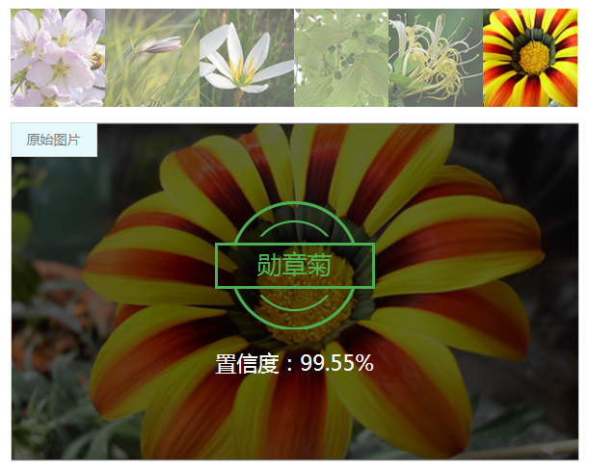
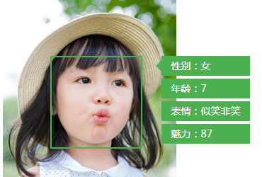
騰訊AI開放平台 –花草辨識與情緒辨識
辨識花草種類
未來若可以做跟多微觀辨識機制，也許可以辨識植物情緒

Slide 13
後續規劃
開放原始碼應用
擬定測試計畫
LED光譜探討

